Slide 1




Способы взаимодействия школы и семьи в процессе финансового воспитания учащегося

Slide 2

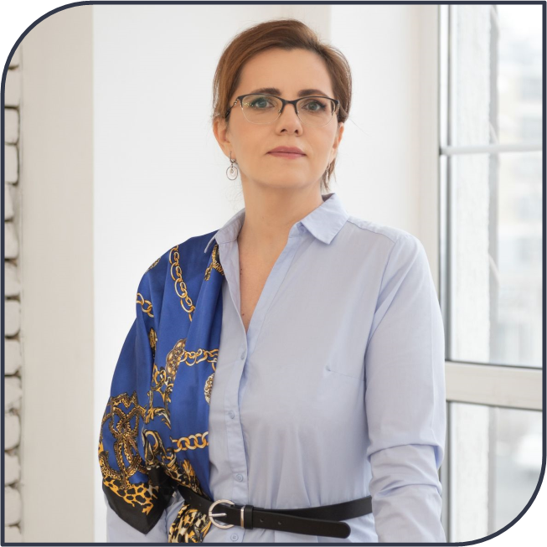
Андреева
Ольга Сергеевна
Независимый финансовый консультант
Федеральный эксперт Ассоциации развития финансовой грамотности (г. Москва),
Эксперт Агентство стратегических инициатив по направлению «Финансовая грамотность»
Кандидат филологических наук, доцент
Автор книг по финансовому просвещению родителей и детей (изд. «Просвещение»)

Slide 3
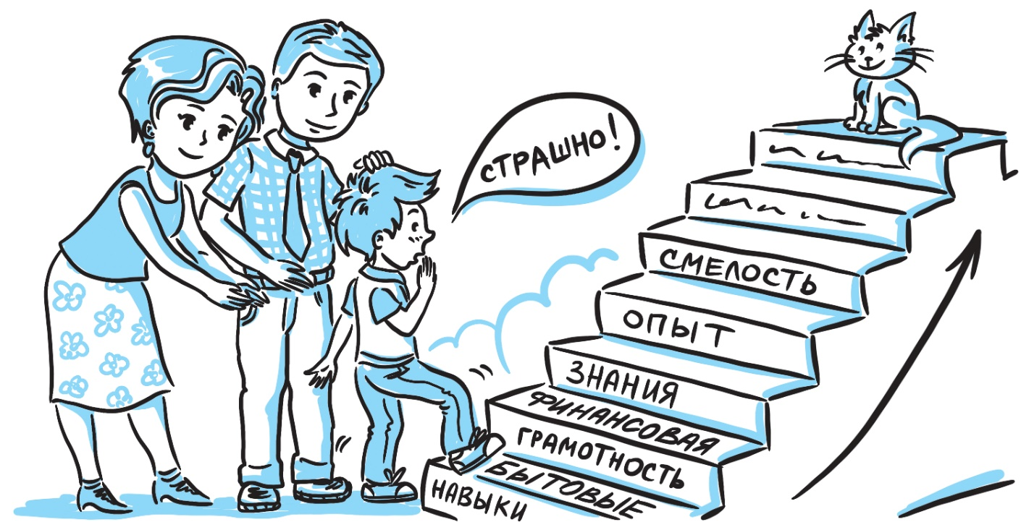
Для чего необходимо повышать финансовую грамотность школьников?
Финансовая грамотность - результат процесса финансового образования, который, в свою очередь, определяется как сочетание осведомленности, знаний, умений и поведенческих моделей, необходимых для принятия успешных финансовых решений и для достижения финансового благосостояния.
Стратегия повышения финансовой грамотности в Российской Федерации на 2024–2030 годы,
утвержденная распоряжением Правительства Российской Федерации от 24 октября 2023 года No 2958-р

Slide 4
Главной целью и результатом образования является развитие личности
Формирование финансовой грамотности:
приближает школьника к реальной жизни,
пробуждает экономическое мышление,
позволяет приобрести качества, присущие настоящей личности.
В процессе обучения школьников финансовой грамотности мы
НЕ ознакомим детей с работой финансовых институтов,
НЕ занимаемся постижением сложных специфических понятий (например, инфляция, биржа, ценные бумаги, аккредитивы и др.)
НЕ решаем сложных арифметических задач.
Мы учим в будущем обходиться теми деньгами,
которые в наличии.

Slide 5


Финансово-грамотный человек
Ведет учет доходов и расходов
Знает свои права потребителя финансовых услуг
Распознаёт финансовое мошенничество
Формирует финансовый резерв
Избегает закредитованности
Выполняет свои обязанности налогоплательщика
Анализирует важную финансовую информацию
Защищает свой бюджет от финансовых рисков
Умеет пользоваться финансовыми услугами
Планирует жизнь на пенсии, формирует долгосрочные сбережения

Slide 6


Кто такие дети с точки зрения денег
Совсем не опытные пользователи
Их потребности и желания удовлетворяют родители
У них нет обязанности зарабатывать и ответственности за распоряжение бюджетом
Они учатся и делают первые шаги
2-3 года
4-5 лет
6-7 лет
8-10 лет
11-13 лет
14-18 лет
18+
Первые шаги экономической социализации
Первые шаги финансовой и потребительской культуры
Первый опыт самостоятельных мелких бытовых сделок
Активное развитие знаний и навыков финансовой грамотности
Развитие финансовой осознанности, твердых и гибких финансовых навыков
Развитие финансовой самостоятельности, паспорт, личный банковский счет,
официальная подработка
Полная дееспособность,
но не достаточно
опыта

Slide 7
Схема взаимодействия
ПЕДАГОГ
Информирование
Обучение
УЧАЩИЕСЯ
Формирование
навыков и установок
Информирование
СТАРШЕЕ ПОКОЛЕНИЕ
РОДИТЕЛИ

Slide 8
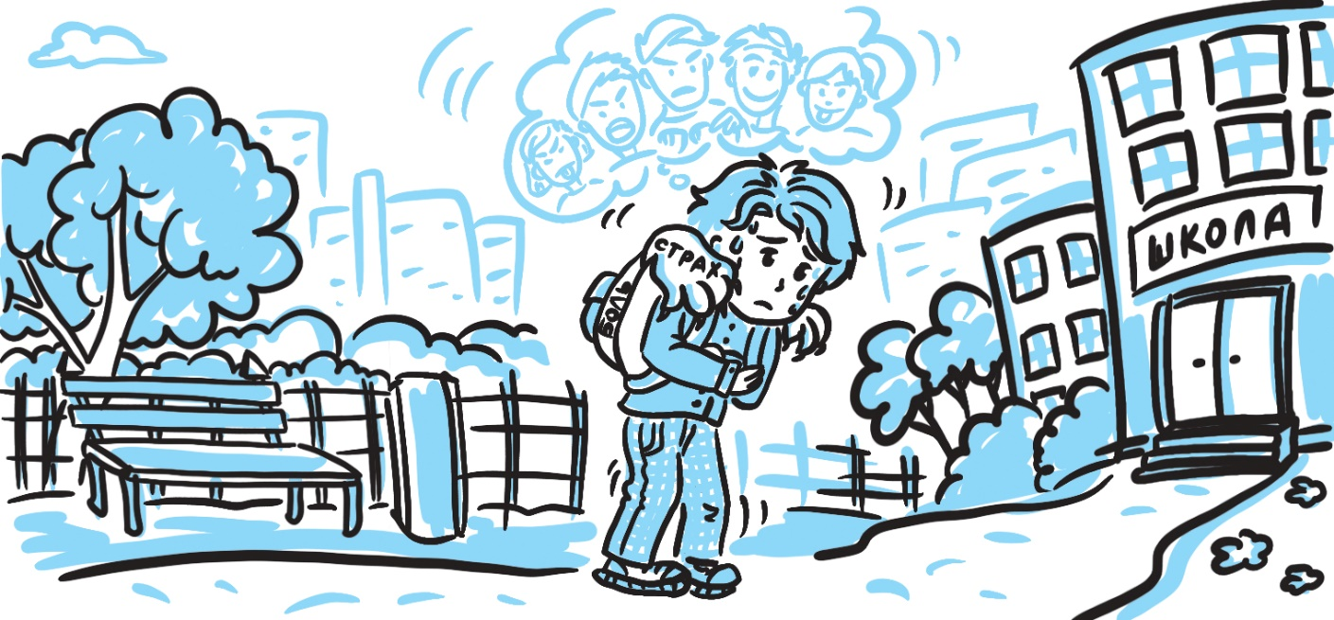
Модели организации обучения:
М1: внеурочная деятельность, 34 часа, 1 час в неделю;
М2: урочная, интегрирована в курс обществознания и другие уроки, 12 уроков по ½ часа;
М3: урочная, интегрирована в курс обществознания и другие уроки, 12 целых уроков;

Slide 9

Критерии оценки эффективности модели внедрения финансовой грамотности в учебный процесс основной школы:
«Легкость» внедрения в учебный процесс,
Вовлечение обучающихся в обучение,
Вовлечение родителей в процесс обучения,
«Емкость» модели для технологичного обучения и применения активных методов обучения (табл.).

Slide 10
Сравнительный анализ моделей по
выявленным критериям
Критерии эффективности | Модель М1 внеурочная деятельность: 34 часа 1 раз в неделю 7-м уроком | Модель М2 урочная, интегрирована в курс обществознания, 12 уроков по ½ часа | Модель М3/4: урочная, интегрирована в курс обществознания и др. уроки, 12 целых уроков по 1 часу
1.«Легкость» внедрения в учебный процесс | Стандартная процедура согласования с администрацией школы | Нестандартная процедура: необходимо двойноесогласование и с администрацией, и учителем | Нестандартная процедура: необходимо двойное согласование и с администрацией, и с учителем
2.Вовлечение обучающихся в обучение по финансовой грамотности | Модель позволяет вовлечь 6-8 обучающихся в изучение финансовой грамотности и освоить 1 и 2 Модуль программы «Финансовая грамотность» | 100% позволяет максимально широко вовлечь обучающихся в изучение финансовой грамотности | 100% позволяет максимально широко вовлечь обучающихся в изучение финансовой грамотности
3.Вовлечение родителей в процесс обучения | Не позволяет привлекать внимание родителей | Позволяет привлекать внимание родителей эпизодически, вызывает у них вопросы, связанные с непониманием | 100% позволяет максимально широко вовлечь родителей, обучающихся в учебный процесс
4.«Емкость» модели для технологичного обучения и применения активных методов обучения | Позволяет обоснованно внедрять любые технологии и использовать соответствующие активные методы обучения | Включать методы в традиционное обучение | Позволяет внедрение технологии модерации в учебный процесс, Позволяет широкое применение командных и диалоговых методов обучения

Slide 11
ВЫВОДЫ:
модель М3/4 позволяет:
интегрировать финансовую грамотность в качестве автономного курса, находящегося в контексте курса обществознания, что является наиболее гармоничным вариантом интеграции;
модель 3/4позволяет творческое применение активных методов обучения внутри технологии;
модель М3/4 привлекает внимание и формирует интерес к финансовой грамотности у подавляющего большинства родителей: это хорошо отслеживается при анализе домашних заданий обучающихся в течении учебного года.

Slide 12

Чему родители могут научить детей
умению самостоятельно принимать осознанные финансовые решения;
пониманию цены и ценности денег;
умению распределять финансы,
навыкам краткосрочного и среднесрочного финансового планирования,
умению сберегать и накапливать средства,
сформировать способность избегать больших финансовых проблем;
пониманию реальной опасности жизни в кредит;
способности зарабатывать деньги и не бояться работы.

Slide 13

Формы взаимодействия с родительским активом
Тематическое родительское собрание
Информирование
Семейные фестивали финансовой грамотности (малый формат) – 3 часа на базе учреждений

Slide 14

Предлагаем родителям
Обсудить с детьми семейный бюджет и планирование крупной покупки.
Выделить сумму карманных денег для ребенка. Обсудить правила карманных расходов.
Изучать совместно с детьми полезные сайты и мультфильмы по личным финансам и финансовому воспитанию МОИФИНАНСЫ.РФ,
Выбрать пару книг и заказать их для домашней библиотеки.
Подборка книг для детей и взрослых по повышению финансовой грамотности

Slide 15
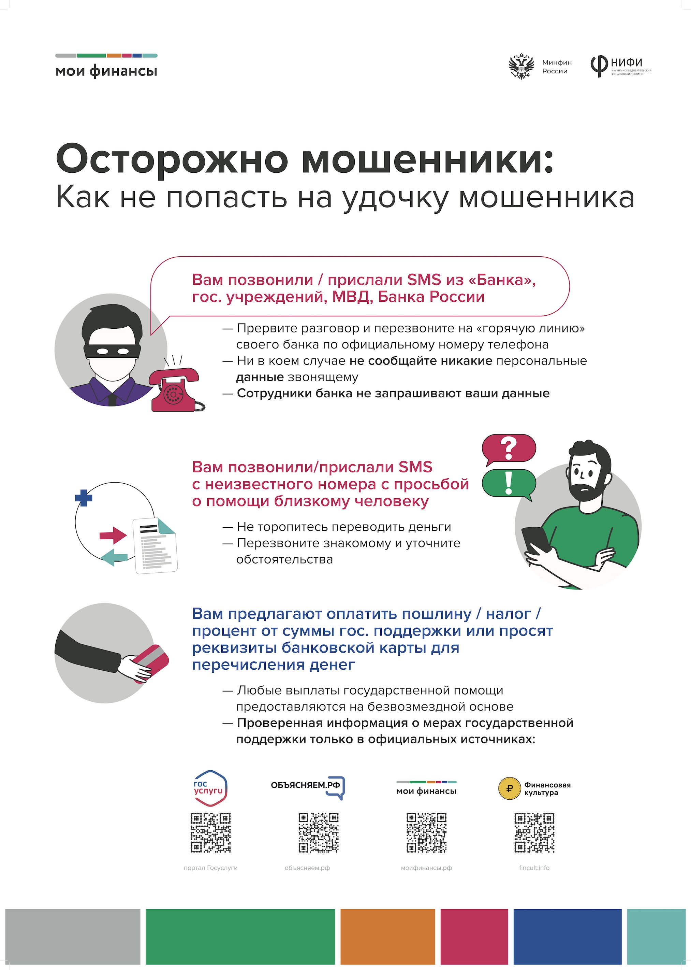
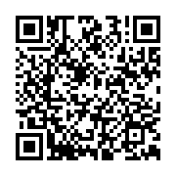
Визуальное просвещение
Комплексные передвижные выставки
по финансовой грамотности
Организация просветительских экспозиций в школе (тематические плакаты, книжные подборки, брошюры для распространения).
Масштабирование проекта очными мероприятиями
https://xn--80apaohbc3aw9e.xn--p1ai/materials/?collections=2631

Slide 16
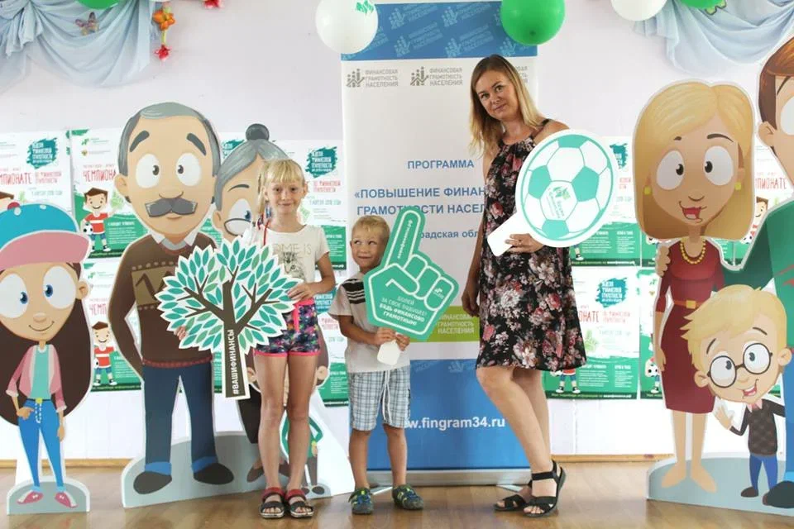
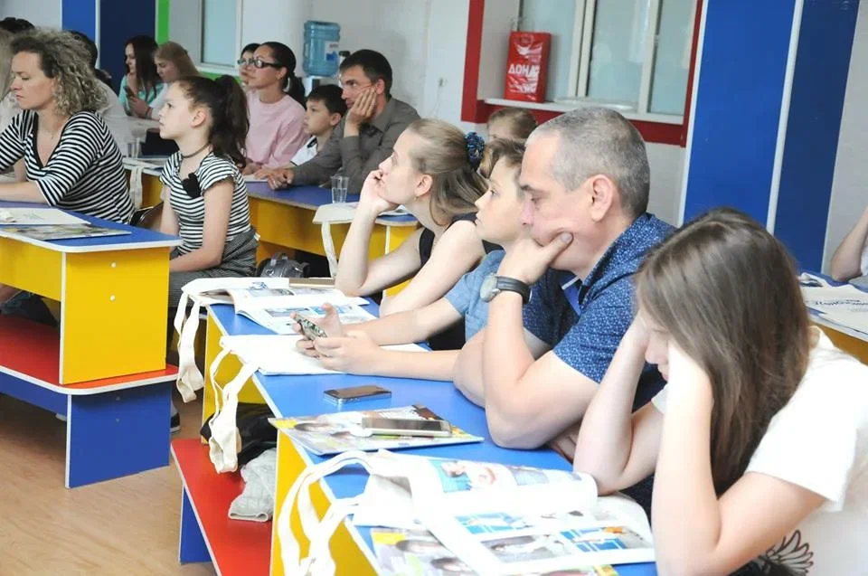
Семейные фестивали финансовой грамотности

Slide 17
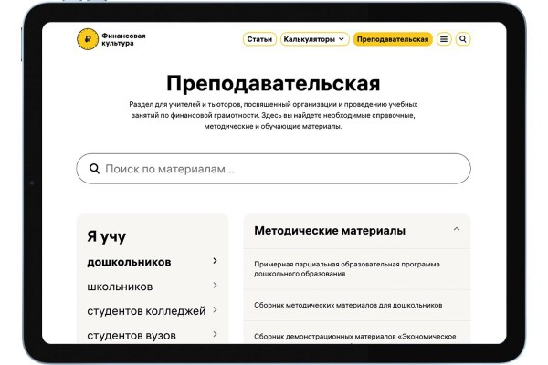
Методические разработки
МОИФИНАНСЫ раздел Библиотека
ФИНКУЛЬТ раздел Преподавательская
https://fincult.info/teaching/
АРФГ раздел https://vk.com/video/@fincubatorarfg
https://xn--80apaohbc3aw9e.xn--p1ai/library/

Slide 18


Книга «Мама, папа, дайте денег! Как воспитать у детей разумное отношение к финансам»
Поможет родителям:
привить детям полезные и необходимые привычки,
позволит правильно транслировать свои знания и опыт,
строить взаимодействие с точки зрения возраста и уровня понимания.
Она наполнена:
большим опытом педагога и психолога,
яркими жизненными примерами,
веселыми историями
осмысленными выводами, которые пригодятся вдумчивым родителям.
Эта книга – пособие для родителей.

Slide 19


Особенности книги
В книге даны рекомендации по возрастам детей и разбор практических примеров.
Ссылки на интерактивные материалы станут подспорьем для родителей.
Каждая глава содержит яркие примеры из собственного опыта воспитания детей, а также преподавания основ финансовой грамотности дошкольникам, школьникам и студентам
Ссылки: мультфильмы, фильмы, деловые игры.
Отдельный блок ответов на сложные вопросы, с которыми родители могут столкнуться:
  как научить детей жертвовать и заниматься благотворительностью;
  как правильно действовать в непредвиденных обстоятельствах;
  как действовать во внештатных ситуациях, связанных с крупными финансовыми потерями.
Много жизненного опыта и личных историй.
http://fincubator.ru/science/library/books/andreeva-ma-a-am-pa-a-ap/#desc
Ни одна теория или учебник не могут быть нагляднее реальности

Slide 20

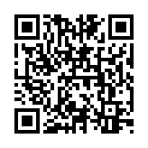
Расширить кругозор
Рекомендации родителям по книгам, аудио и видео ресурсам, с помощью которых можно поддерживать знания детей и углублять их.
https://fincubator.ru/projects-arfg/rid/doc/books/

Slide 21





https://fincubator.ru/projects-arfg/rid/
ridfinance@yandex.ru
rid_govorim_o_finansah

